Slide 1

Java基础入门
第8章 IO（输入输出）
字节流和字符流
File类
装饰设计模式
字符编码

Slide 2

学习目标
1
掌握字节流和字符流
理解装饰设计模式
2
掌握
理解
熟悉
了解字符编码
了解
熟悉File类
4
3

Slide 3
目录
8.1
字节流
☞点击查看本小节知识架构
8.2
字符流
☞点击查看本小节知识架构
8.3
其它IO流
☞点击查看本小节知识架构
8.4
File类
☞点击查看本小节知识架构
8.5
RandomAccessFile
8.6
字符编码
☞点击查看本小节知识架构

Slide 4


IO流
什么是IO流？

Slide 5
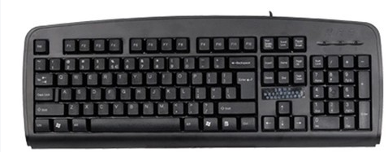

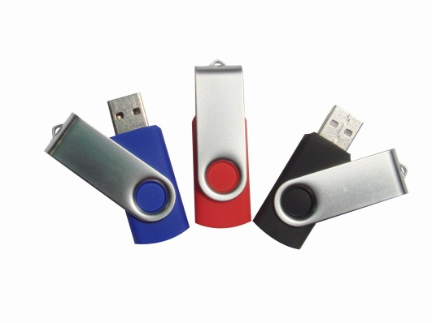
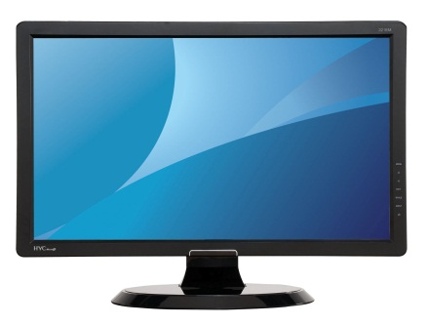
IO流概述
想一想
这些设备是如何
进行数据传输的？
程序是以流的方式与这些设备进行数据传输的。

Slide 6

IO流概述
在Java中，将通过不同输入/输出设备(键盘，内存，显示器，网络等)之间的数据传输抽象表述为“流”。Java中的“流”都位于java.io包中，称为IO(输入/输出)流。
J2SDK提供了各种各样的流用以获取不同种类的数据。

Slide 7
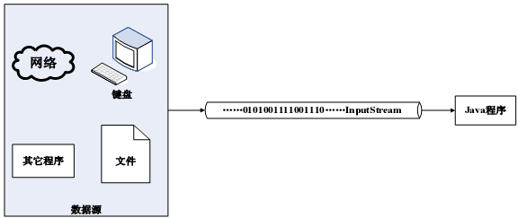
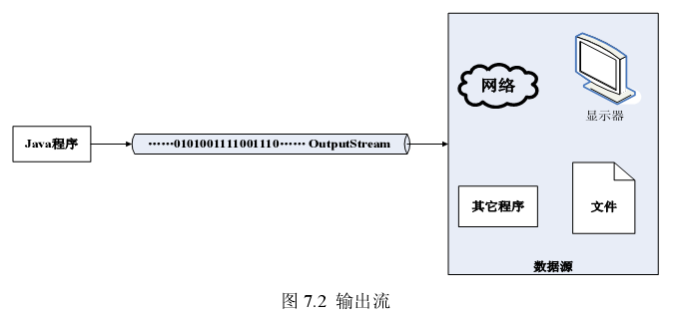
IO流分类
IO流分类
按照数据传输方向的不同又可分为输入流（Input Stream）和输出流（Output Stream），程序从输入流中读取数据，向输出流中写入数据。
输入流（Input Stream）
输出流（Output Stream）

Slide 8
IO流分类
IO流分类
按照处理数据的单位不同分为字节流和字符流。
Java把处理二进制数据的流称为字节流，字节流每次处理一个字节的数据，以Stream结尾，说明是字节流。（例如：处理英文字符）
把处理某种格式的特定数据称为字符流，字符流每次处理一个字符的数据。以Reader / Writer结尾，说明是字符流。（例如：处理汉字）

Slide 9
IO流分类
IO流分类
字节流分别用java.io.InputStream和java.io.OutputStream表示。
字符流的输入输出流分别用java.io.Reader和java.io.Writer表示。
IO流的具体分类如下图所示。

Slide 10
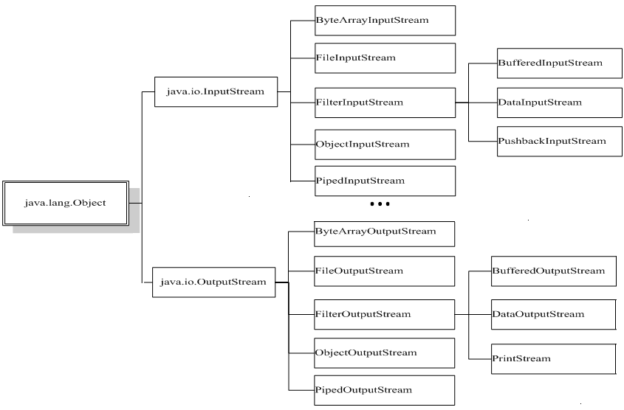
Java的IO流体系结构

Slide 11
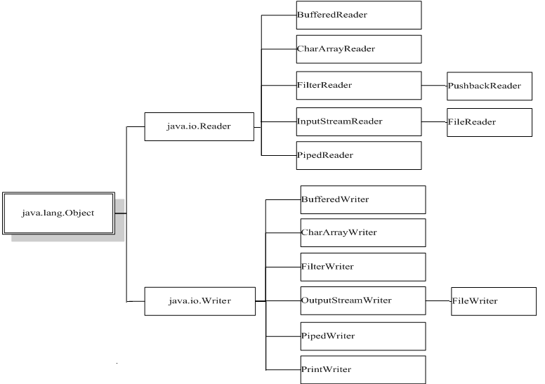
Java的IO流体系结构

Slide 12


知识架构
8.4 File类
返回目录
8.4.1
File类的常用方法
8.4.2
遍历目录下的文件
8.4.3
删除文件及目录

Slide 13
8.4 File类
8.4.1 File类
JDK中专门提供了File类来获取和处理磁盘上文件和目录的相关信息。 File类内部封装的路径可以指向一个文件，也可以指向一个目录，File类用于封装一个路径，该路径可以是从系统盘符开始的绝对路径，也可以是相对于当前目录而言的相对路径。
File类是java.io包中唯一处理磁盘文件和目录的类，它定义的对文件和目录操作的方法都是与平台无关的，通过使用File类提供的各种方法能够创建、删除文件和目录，获取磁盘上指定文件和目录的相关信息。

Slide 14
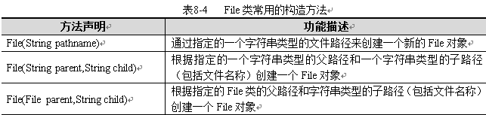
8.4 File类
8.4.1 File类的常用方法
在使用File类操作文件或者目录之前，首先得创建一个File对象。创建File对象的构造方法如表8-4所示。
注意：调用构造函数只能创建一个File对象，而不是在文件系统中创建了一个文件。

Slide 15
8.4 File类
8.4.1 File类的常用方法
例如：
File file1=new File("Hello.java");
File file2=new File("/");
File file3=new File(file2,"Hello.java");
File file4=new File("/","Hello.java");

Slide 16
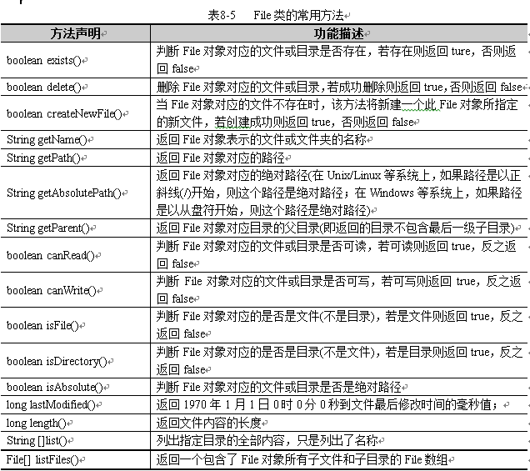
8.4 File类
8.4.1 File类的常用方法
File类提供了一系列方法，用于操作其内部封装的路径指向的文件或目录。File类的常用方法如表8-5所示。

Slide 17
8.4 File类
8.4.1 File类的常用方法
创建功能
public boolean createNewFile()
public boolean mkdir()
public boolean mkdirs()
删除功能
public boolean delete()
重命名功能
public boolean renameTo(File dest)

Slide 18
8.4 File类
注意： 在Unix/Linux操作系统下，路径分隔符为“/”，而在Windows和DOS下的路径分隔符为“\”。Java对这两种分隔符都支持。但是如果使用“\”作为分隔符，注意要以转义字符“\\”来代替，例如以“c:\\sun\\jdk”表示“c:\sun\jdk”。 在Java程序中，我们可以使用File.pathSeparator来表示与系统无关的路径分隔符。
String separator = File.separator;
String fileName = "myfile.txt";
String directory ="mydir1"+separator+"mydir2";
File f = new File(directory,fileName);

Slide 19
8.4 File类
8.4.1 File类的常用方法
判断功能
public boolean isDirectory()
public boolean isFile()
public boolean exists()
public boolean canRead()
public boolean canWrite()
public boolean isHidden()

Slide 20
8.4 File类
8.4.1 File类的常用方法
基本获取功能
public String getAbsolutePath()
public String getPath()
public String getName()
public long length()
public long lastModified()
高级获取功能
public String[] list()
public File[] listFiles()

Slide 21
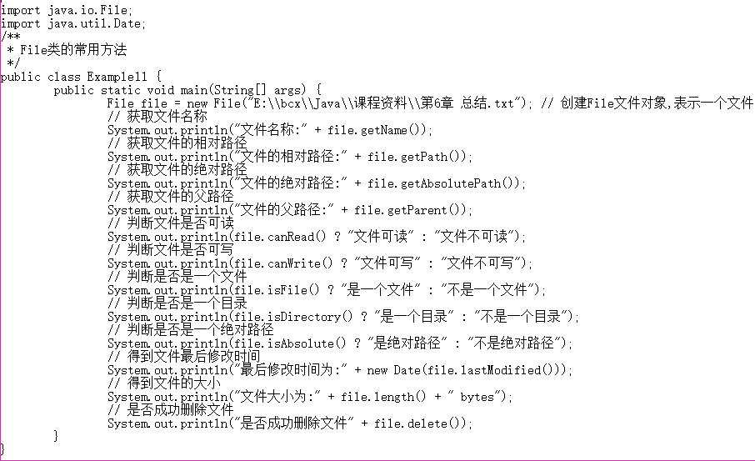
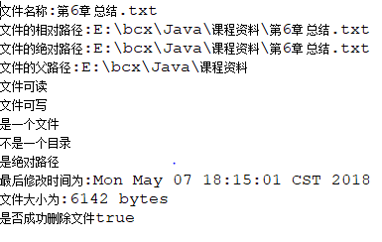
8.4 File类
8.4.1 File类的常用方法
接下来，在当前目录下创建一个文件“example.txt”，并输入内容“itcast”，通过一个案例来演示File类的常用方法，如例8-25所示。

Slide 22
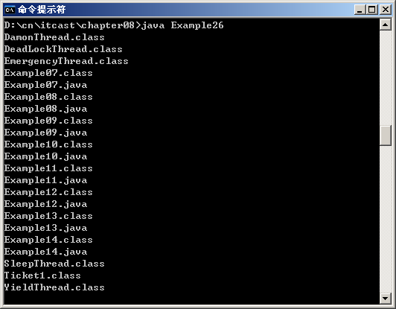
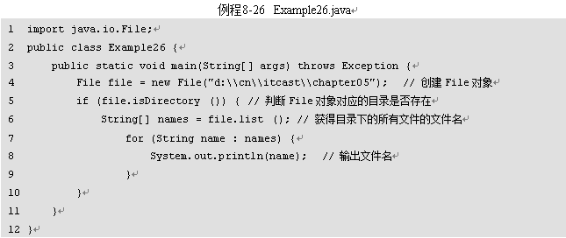
8.4 File类
8.4.2 遍历目录下的文件
File类提供了一个list()方法，该方法用于遍历某个指定目录下的所有文件的名称。接下来，通过一个案例来演示list()方法的使用，如例8-26所示。
例程8-26中，创建了一个File对象封装了一个路径，通过调用File的isDirectory ()方法判断路径指向的是否为存在的目录，如果存在就调用list ()方法，获得一个String类型的数组names，数组中包含这个目录下所有的文件的文件名。接着通过循环遍历数组names，依次打印出每个文件的文件名。

Slide 23
8.4 File类
8.4.2 遍历目录下的文件
如果希望得到指定类型的文件，如获取指定目录下所有的“.java”文件，则可以使用重载的list(FilenameFilter filter)方法，该方法接收一个FilenameFilter类型的参数。
FilenameFilter是一个接口，被称作文件过滤器，其中定义了一个抽象的方法accept(File dir,String name)，在调用list()方法时，需要实现文件过滤器，在accept()方法中做出判断，从而获取到指定类型的文件。

Slide 24
8.4 File类
8.4.2 遍历目录下的文件
list(FilenameFilter filter)方法的工作原理如下：
1、调用list()方法传入FilenameFilter文件过滤器对象；
2、取出当前File对象所代表目录下的所有子目录和文件；
3、对于每一个子目录或文件，都会调用文件过滤器对象的accept(File dir,String name)方法，并把代表当前目录的File对象以及这个子目录或文件的名称作为参数dir和name传递给方法。
4、如果accept()方法返回true，就将当前遍历的这个子目录或文件添加到数组中，如果返回false，则不添加。

Slide 25
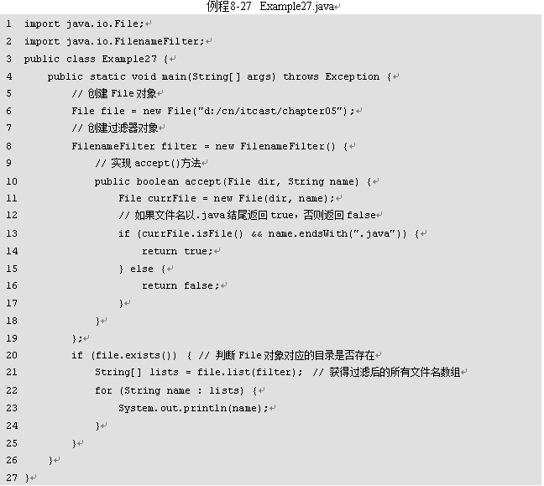
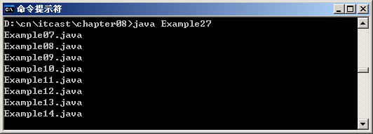
8.4 File类
8.4.2 遍历目录下的文件
接下来，通过一个案例来演示如何遍历指定目录下所有扩展名为.java的文件，如例8-27所示。
例程8-27中，定义了FilenameFilter文件过滤器对象filter，并实现了accept()方法，在该方法中对当前正在遍历的currFile对象进行判断，只有当currFile对象代表文件，且扩展名为”.java”时，才返回true。在调用File对象的list()方法时，将filter过滤器对象传入，就得到了包含所有”.java”文件名的字符串数组。

Slide 26
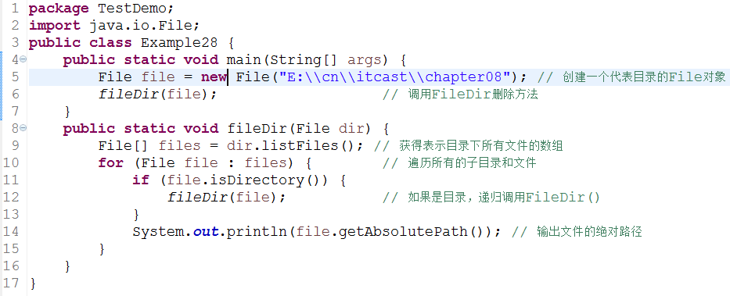
8.4 File类
8.4.2 遍历目录下的文件
如果想得到所有子目录下的File类型对象，list()方法显然不能满足，这时，可以使用listFiles()方法，该方法返回一个File对象数组。
下面通过一个案例来实现遍历指定目录下的文件，如例8-28所示。
例程8-28中，定义了一个静态方法fileDir ()，方法接收一个表示目录的File对象。在方法中，首先通过调用listFiles()方法把该目录下所有的子目录和文件存到一个File类型的数组files中，接着遍历数组files，对当前遍历的File对象进行判断，如果是目录就重新调用fileDir ()方法进行递归，如果是文件就直接打印输出文件的路径，这样该目录下的所有文件就被成功遍历出来了。

Slide 27
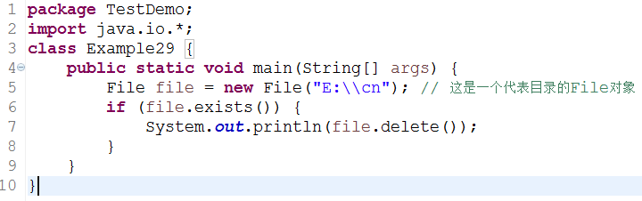
8.4 File类
8.4.3 删除文件及目录
在操作文件时，经常需要删除一个目录下的某个文件或者删除整个目录，这时，首先会想到File类的delete()方法，但该方法无法删除目录，接下来，通过一个案例来验证，如例8-29所示。
例程8-29中，删除文件失败了。因为File类的delete()方法只是删除一个指定的文件，假如File对象代表目录，并且目录下包含子目录或文件，则File类的delete()方法不允许对这个目录直接删除。

Slide 28
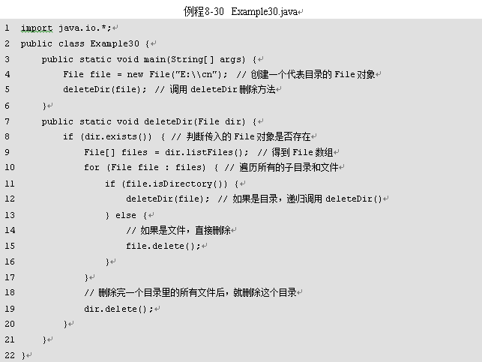
8.4 File类
8.4.3 删除文件及目录
要想将整个目录下的文件全部删除，需要使用递归实现。下面通过案例来演示，如例8-30所示。
例程8-30中，定义了一个删除目录的静态方法deleteDir()，接收一个File类型的参数。在这个方法中，调用listFiles()方法把这个目录下所有的子目录和文件保存到一个File类型的数组files中，然后遍历files，如果是目录就重新调用deleteDir()方法进行递归，如果是文件就直接调用File的delete()方法删除。当删除完一个目录下的所有文件后，再删除当前这个目录，这样便从里层到外层递归的删除了整个目录。
需要注意的是，Java中删除目录是从虚拟机直接删除而不进入回收站。

Slide 29
练习1
判断E盘指定目录下是否有后缀名为.jpg的文件，如果有，就输出此文件名称。

Slide 30
知识架构
8.1 字节流
返回目录
8.1.1
字节流的概念
8.1.2
字节流读写文件
8.1.3
文件的拷贝
8.1.4
字节流的缓冲区
8.1.5
装饰设计模式
8.1.6
字节缓冲流

Slide 31
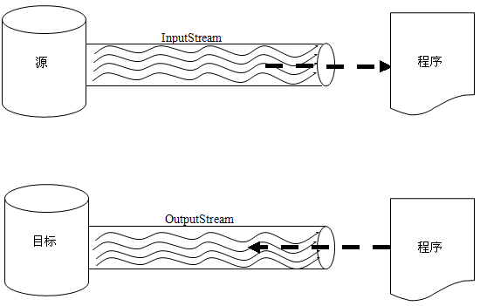
8.1 字节流
8.1.1 字节流的概念
在计算机中，无论是文本、图片、音频还是视频，所有的文件都是以二进制(字节)形式存在，IO流中针对字节的输入输出提供了一系列的流，统称为字节流。
在JDK中，提供了两个抽象类InputStream和OutputStream，它们是字节流的顶级父类，所有的字节输入流继承自InputStream，所有的字节输出流都继承自OutputStream。

Slide 32
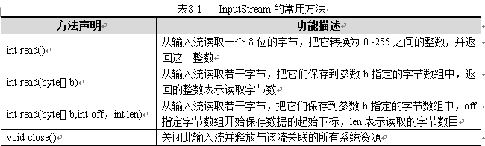
8.1 字节流
8.1.1 字节流的概念
在JDK中，InputStream提供了一系列与读数据相关的方法，具体如表8-1所示。

Slide 33
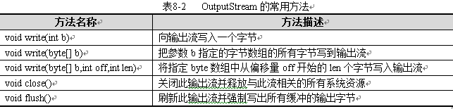
8.1 字节流
8.1.1 字节流的概念
在JDK中，OutputStream提供了一系列与写数据相关的方法，具体如表8-2所示。

Slide 34
8.1 字节流
8.1.1 字节流的概念
InputStream和OutputStream两个类虽然提供了一系列和读写数据相关的方法，但这两个类是抽象类，不能被实例化。
InputStream有很多子类，这些子类形成了一个体系结构。

Slide 35
8.1 字节流
8.1.1 字节流的概念
OutputStream也有很多子类，这些子类也形成了一个体系结构。

Slide 36
8.1 字节流
8.1.2 字节流读写文件
由于计算机中的数据基本都保存在硬盘的文件中，因此操作文件中的数据是一种很常见的操作。在操作文件时，最常见的就是从文件中读取数据并将数据写入文件。
针对文件的读写，JDK专门提供了两个类，分别是FileInputStream和FileOutputStream，其中FileInputStream是InputStream的子类，它是操作文件的字节输入流，专门用于读取文件中的数据。

Slide 37
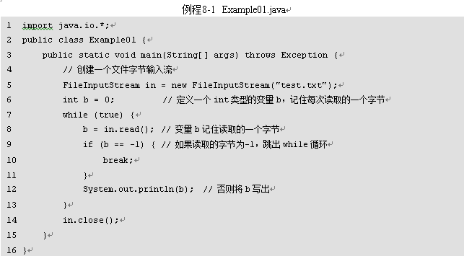
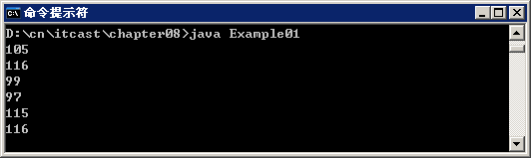
8.1 字节流
8.1.2 字节流读写文件
接下来，通过一个案例实现字节流对文件数据的读取，首先在当前目录下创建一个文本文件test.txt，在文件中输入内容“itcast”，具体代码如例8-1所示。

Slide 38
8.1 字节流
8.1.2 字节流读写文件
与FileInputStream对应的是FileOutputStream。
FileOutputStream是OutputStream的子类，它是操作文件的字节输出流，专门用于把数据写入文件。

Slide 39
8.1 字节流
8.1.2 字节流读写文件
接下来，通过一个案例来演示如何将数据写入文件，具体代码如例8-2所示。

Slide 40
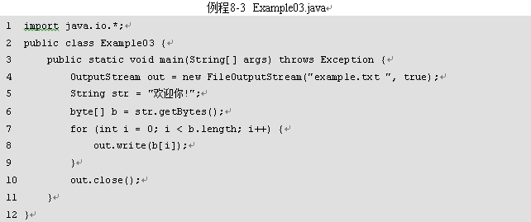
8.1 字节流
8.1.2 字节流读写文件
需要注意的是，如果是通过FileOutputStream向一个已经存在的文件中写入数据，那么该文件中的数据首先会被清空，再写入新的数据。
若希望在已存在的文件内容之后追加新内容，则可使FileOutputStream的构造函数FileOutputStream(String fileName, boolean append)来创建文件输出流对象，并把append 参数的值设置为true。
接下来，通过一个案例来演示如何将数据追加到文件末尾，具体代码如例8-3所示。

Slide 41
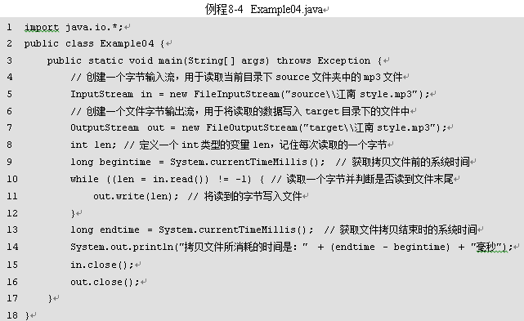
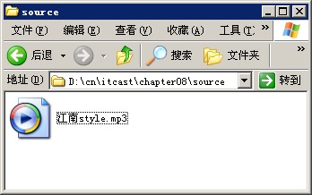
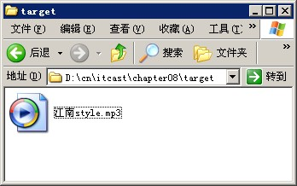
8.1 字节流
8.1.3 文件的拷贝
在应用程序中，IO流通常都是成对出现的，即输入流和输出流一起使用。例如文件的拷贝就需要通过输入流来读取文件中的数据，通过输出流将数据写入文件。
接下来，通过一个案例来演示如何进行文件的拷贝。首先在当前目录下创建文件夹source和target，然后在source文件夹中存放一个“江南style.mp3”文件，拷贝文件的代码如例8-4所示。

Slide 42
8.1 字节流
8.1.4 字节流的缓冲区
8.1.3小节实现了文件的拷贝，但整个拷贝是一个字节一个字节的读写，需要频繁的操作文件，效率非常低。
这就好比从北京运送烤鸭到上海，如果有一万只烤鸭，每次运送一只，就必须运输一万次，这样的效率显然非常低。为了减少运输次数，可以先把一批烤鸭装在车厢中，这样就可以成批的运送烤鸭，这时的车厢就相当于一个临时缓冲区。
为了提高拷贝文件的效率，可以定义一个字节数组作为缓冲去。在拷贝文件时，可以一次性读取多个字节的数据，并保存在字节数组中，然后将字节数组中的数据一次性写入文件。

Slide 43
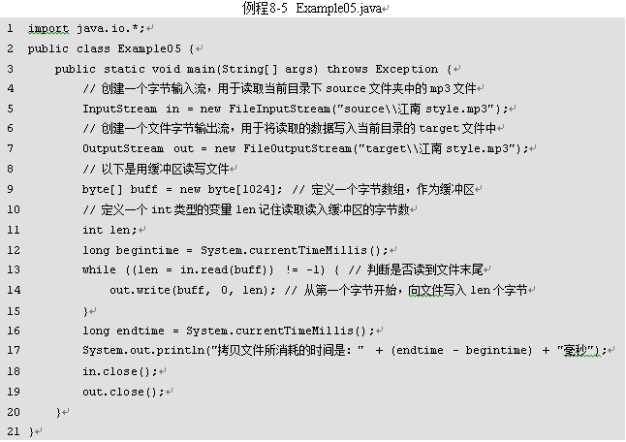
8.1 字节流
8.1.4 字节流的缓冲区
接下来，通过一个案例来学习如何使用缓冲区拷贝文件，如例8-5所示。
例程实现了mp3文件的拷贝。在拷贝过程中，使用while循环语句逐渐实现字节文件的拷贝，每循环一次，就从文件读取若干字节填充字节数组，并通过变量len记住读入数组的字节数，然后从数组的第一个字节开始，将len个字节依次写入文件。循环往复，当len值为-1时，说明已经读到了文件的末尾，循环会结束，整个拷贝过程也就结束了。

Slide 44
8.1 字节流
8.1.5 装饰设计模式
俗话说“人靠衣装马靠鞍”，漂亮得体的装扮不仅能提升形象，还能提高竞争力。在程序设计中，同样可以通过“装饰”一个类，增强它的功能。
装饰设计模式就是通过包装一个类，动态地为它增加功能的一种设计模式。比如买了一辆车，想为新车装一个倒车雷达，这就相当于为这辆汽车增加新的功能。

Slide 45
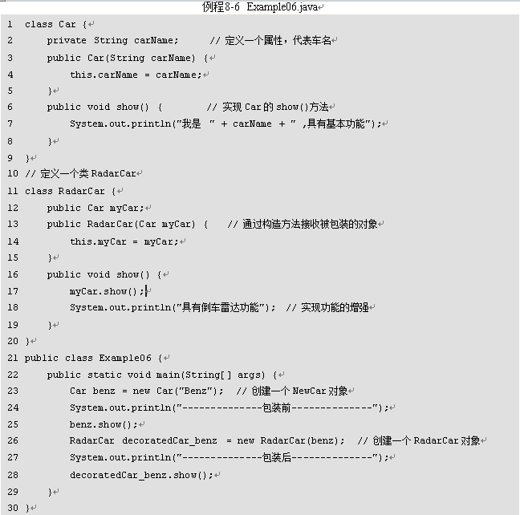
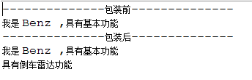
8.1 字节流
8.1.5 装饰设计模式
接下来，通过一个案例来实现装饰设计模式，如例8-6所示。
例程实现了RadarCar类对Car类的包装。包装类RadarCar的构造方法中接收一个Car类型的实例对象。通过运行结果可以看出，当RadarCar对象调用show()方法时，被RadarCar包装后的对象benz不仅具有车的基本功能，而且具有了倒车雷达的功能。

Slide 46
8.1 字节流
8.1.6 字节缓冲流（过滤流）
在IO包中提供两个带缓冲的字节流，分别是BufferedInputStream和BufferdOutputStream，这两个流都使用了装饰设计模式。它们的构造方法中分别接收InputStream和OutputStream类型的参数作为被包装对象，在读写数据时提供缓冲功能。
应用程序、缓冲流和底层字节流之间的关系如下图所示。

Slide 47
8.1 字节流
8.1.6 字节缓冲流
java.io包中提供了FilterInputStream类和FilterOutputStream类分别对其他输入/输出流进行特殊处理，它们都属于装饰类。FilterInputStream类和FilterOutputStream类都是抽象类，因此它们均不能实例化对象。
FilterInputStream类有3个子类，它们分别是BufferedInputStream、DataInputStream和PushbackInputStream；
FilterOutputStream类也有3个子类，分别是BufferedOutputStream、DataOutputStream和PrintStream。

Slide 48
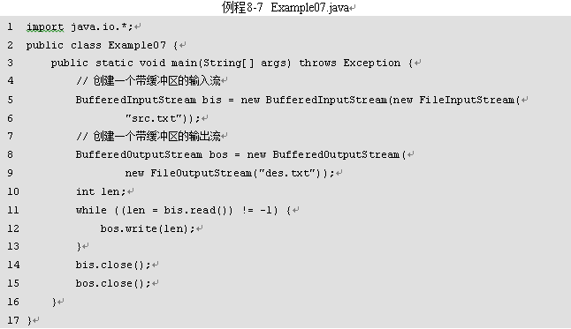
8.1 字节流
8.1.6 字节缓冲流
从应用程序、缓冲流和底层字节流之间的关系图中可以看出，应用程序是通过缓冲流来完成数据读写的，而缓冲流又是通过底层被包装的字节流与设备进行关联的。
接下来通过一个案例来学习BufferedInputStream和BfferedOutputStream 这两个流的用法，如例8-7所示。
例程创建了BufferedInputStream和BufferedOutputStream两个缓冲流对象，这两个流内部都定义了一个大小为8192的字节数组，当调用read()或者write()方法读写数据时，首先将读写的数据存入定义好的字节数组，然后将字节数组的数据一次性读写到文件中，这种方式与7.3.2小节中讲解的字节流的缓冲区类似，都对数据进行了缓冲，从而有效的提高数据的读写效率。

Slide 49
练习2
练习课本上的所有例题。
分别使用字节流和字节缓冲流的两种读取方式实现对图片文件的复制操作。

Slide 50
知识架构
8.2 字符流
返回目录
8.2.1
字符流定义及基本用法
8.2.2
字符流操作文件
8.2.3
LineNumberReader
8.2.4
转换流

Slide 51
8.2 字符流
8.2.1 字符流定义及基本用法
针对程序中字符的操作，JDK1.1开始提供了专门用于字符流处理的类，即字符流。字符流是可以直接读写字符的IO流。
同字节流一样，字符流也有两个抽象的顶级父类，分别是Reader和Writer，只提供了一系列用于字符流处理的接口。它们的方法与类InputStream和OutputStream类似，只不过其中的参数换成字符或字符数组。
Reader是字符输入流，用于从某个源设备读取字符。
Writer是字符输出流，用于向某个目标设备写入字符。

Slide 52
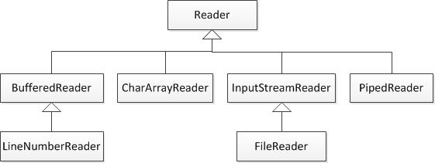
8.2 字符流
8.2.1 字符流继承关系图
Reader和Writer作为字符流的顶级父类，也有许多子类。
接下来，先来看一下Reader的一些常用子类。

Slide 53
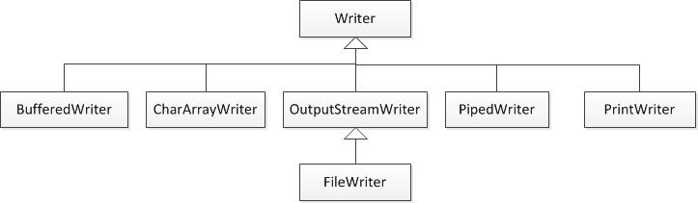
8.2 字符流
8.2.1 字符流继承关系图
Writer的常用子类如下图所示。

Slide 54
8.2 字符流
8.2.4 转换流
字符流读取字符, 就要先读取到字节数据, 然后转为字符。 如果要写出字符, 需要把字符转为字节再写出。
转换流是一种包装流，其中OutputStreamWriter是Writer的子类，可以将一个字节流输出流包装成字符输出流，方便直接写入字符，而InputStreamReader是Reader的子类，它可以将一个字节输入流包装成字符输入流，方便直接读取字符。
使用转换流进行数据读写的过程如下图所示。

Slide 55
8.2 字符流
转换流出现的原因及思想
由于字节流操作中文不是特别方便，所以，Java就提供了转换流。
字符流=字节流+编码表。
字符串中的编码问题
编码：把看得懂的变成看不懂的。String—>byte[]
解码：把看不懂的变成看得懂的。byte[]—>String

Slide 56
8.2 字符流
编码表概述和常见的编码表
编码表
由字符及其对应的数值组成的一张表。
常见编码表
ASCII/Unicode 字符集
ISO-8859-1
GB2312/GBK/GB18030
BIG5
UTF-8
Notes:
计算机只能识别二进制数据，早期由来是电信号。
为了方便应用计算机，让它可以识别各个国家的文字。
就将各个国家的文字用数字来表示，并一一对应，形成一张表。
ASCII：美国标准信息交换码。
用一个字节的7位可以表示。
ISO8859-1：拉丁码表。欧洲码表
用一个字节的8位表示。
GB2312：中国的中文编码表。
GBK：中国的中文编码表升级，融合了更多的中文文字符号。
GB18030：GBK的取代版本
BIG-5码 ：通行于台湾、香港地区的一个繁体字编码方案，俗称“大五码”。
Unicode：国际标准码，融合了多种文字。
所有文字都用两个字节来表示,Java语言使用的就是unicode
UTF-8：最多用三个字节来表示一个字符。
UTF-8不同，它定义了一种“区间规则”，这种规则可以和ASCII编码保持最大程度的兼容：
它将Unicode编码为00000000-0000007F的字符，用单个字节来表示 它将Unicode编码为00000080-000007FF的字符用两个字节表示 它将Unicode编码为00000800-0000FFFF的字符用3字节表示

Slide 57
8.2 字符流
8.2.4 转换流
OutputStreamWriter 字符输出流
public OutputStreamWriter(OutputStream out)
public OutputStreamWriter(OutputStream out,String charsetName)：可以指定字符集
InputStreamReader 字符输入流
public InputStreamReader(InputStream in)
public InputStreamReader(InputStream in,String charsetName) ：可以指定字符集

Slide 58
8.2 字符流
OutputStreamWriter写数据
OutputStreamWriter写数据方法
public void write(int c)
public void write(char[] cbuf)
public void write(char[] cbuf,int off,int len)
public void write(String str)
public void write(String str,int off,int len)
字符流操作要注意的问题
flush()的作用
flush()和close()的区别

Slide 59
8.2 字符流
InputStreamReader读数据
OutputStreamWriter读数据方法
public int read()
public int read(char[] cbuf)

Slide 60
8.2 字符流
8.2.2 字符流操作文件
在程序开发中，经常需要对文本文件的内容进行读取，由于转换流的名字比较长，而我们常见的操作都是按照本地默认编码实现的，所以，为了简化我们的书写，转换流提供了对应的子类：
如果想从文件中直接读取字符便可以使用字符输入流FileReader，通过此流可以从关联的文件中读取一个或一组字符。
如果要向文件中写入字符就需要使用FileWriter。

Slide 61
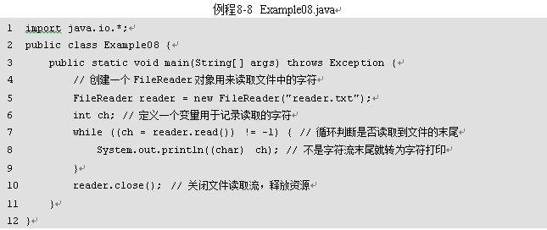
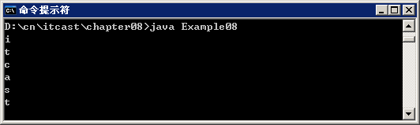
8.2 字符流
8.2.2 字符流操作文件
接下来，首先在当前目录下新建文件“reader.txt”并在其中输入字符“itcast”，然后通过一个案例来学习如何使用FileReader读取文件中的字符，如例8-8所示。

Slide 62
8.2 字符流
8.2.2 字符流操作文件
接下来，通过一个案例来学习如何使用FileWriter将字符写入文件，如例8-9所示。

Slide 63
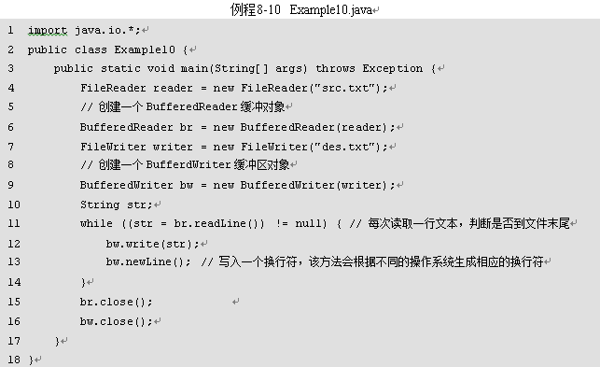
8.2 字符流
8.2.2 字符流操作文件
字符流提供了两个包装流，分别是BufferedReader和BufferedWriter。
BufferedReader用于对字符输入流进行包装，BufferedWriter用于对字符输出流进行包装。
接下来，通过一个案例来学习如何使用上述两个包装流实现文件的拷贝，如例8-10所示。
在例程中，首先对输入输出流进行了包装，并通过一个while循环实现了文本文件的拷贝。在拷贝过程中，每次循环都使用readLine()方法读取文件的一行，然后通过write()方法写入目标文件。其中readLine()方法会逐个读取字符，当读到回车"\r" 或 换行"\n" 时会将读到的字符作为一行的内容返回。

Slide 64
8.2 字符流
8.2.4 字符缓冲流
同样的，为了提高字符流处理的效率，java.io中也提供了缓冲流BufferedReader和BufferedWriter。其构造方法与BufferedInputStream和BufferedOutputStream相类似。另外，除了read()和write()方法外，它还提供了整行字符处理方法：
public String readLine()： BufferedReader的方法，从输入流中读取一行字符，行结束标志为‘\n’、‘\r’或两者一起。
public void newLine()： BufferedWriter的方法，向输出流中写入一个行结束标志，它不是简单的换行符‘\n’或‘\r’，而是系统定义的行隔离标志（line separator）。

Slide 65
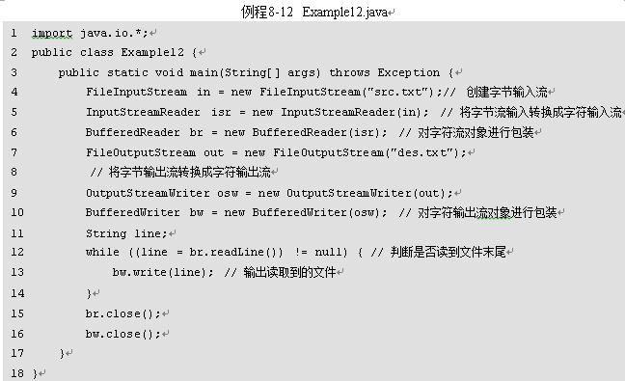
8.2 字符流
8.2.4 字符缓冲流
接下来，通过一个案例来学习如何将字节流转为字符流，为了提高读写效率，可以通过BufferedReader和BufferedWriter对转换流进行包装，具体代码如例8-12所示。

Slide 66
8.2 字符流
8.2.3 LineNumberReader
Java程序在编译或运行期间经常会出现一些错误，在错误中通常会报告出错的行号，为了方便查找错误，经常需要在代码中跟踪行号。
JDK中提供了一个可以跟踪行号的输入流——LineNumberReader，它是BufferedReader的直接子类，可以实现在拷贝一个文件时为文件加上行号。

Slide 67
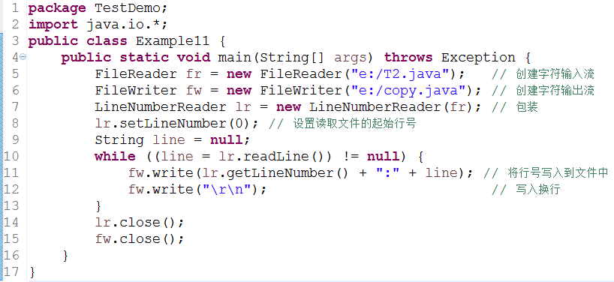
8.2 字符流
8.2.3 LineNumberReader
接下来，通过一个案例来演示拷贝“Example09.java”文件时如何为文件加上行号，如例8-11所示。

Slide 68
练习3
编写一个程序，分别使用转换流、字符流和缓冲字符流拷贝一个文本文件。
要求：
使用InputStreamReader、OutputStreamWriter类和FileReader、FileWriter类分别用两种方式（字符和字符数组）进行拷贝。
使用BufferedReader、BufferedWriter类的特殊方法进行拷贝。

Slide 69
8.2 字符流
举例：
把ArrayList集合中的字符串数据存储到文本文件。
将5个学生信息(姓名,成绩),按照姓名升序存入文本文件。
复制指定目录中的所有文件到另一个目录中。

Slide 70
练习4
向指定的txt文件中写入键盘输入的内容，然后再重新读取该文件的内容，显示到控制台上。
键盘录入5个学生信息(姓名, 成绩),按照成绩从高到低存入文本文件。
复制指定目录中的指定类型（如.java）的文件到另一个目录中。
已知s.txt文件中有这样的一个字符串：“hcexfgijkamdnoqrzstuvwybpl”
请编写程序读取数据内容，把数据排序后写入ss.txt中。

Slide 71
知识架构
8.3 其它IO流
返回目录
8.3.1
ObjectInputStream和ObjectOutputStream
8.3.2
DataInputStream和DataOutputStream
8.3.3
PrintStream
8.3.4
标准输入输出流
8.3.5
PipedInputStream和PipedOutputStream
8.3.6
ByteArrayInputStream和ByteArrayOutputStream
8.3.7
CharArrayReader和CharArrayWriter
8.3.8
SequenceInputStream

Slide 72
8.3 其他IO流
8.3.1 ObjectInputStream和ObjectOutputStream
如果希望永久将对象转为字节数据写入到硬盘上，即对象序列化，可以使用ObjectOutputStream（对象输出流）来实现。
对象序列化的目标是将对象保存到磁盘上，或者允许在网络中直接传输对象，对象序列化机制允许把内存中Java对象转换成平台无关的二进制流，从而允许把这种二进制流持久保存在磁盘上，通过网络将这种二进制流传输到另一个网络节点。
当对象进行序列化时，必须保证该对象实现Serializable接口，否则程序会出现NotSerializableException异常。
序列化：将一个Java对象写入IO流中。
反序列化：从IO流中恢复该Java对象。

Slide 73
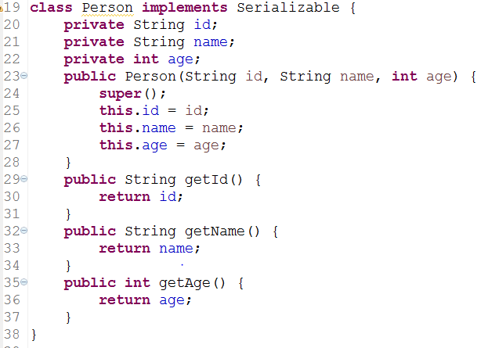
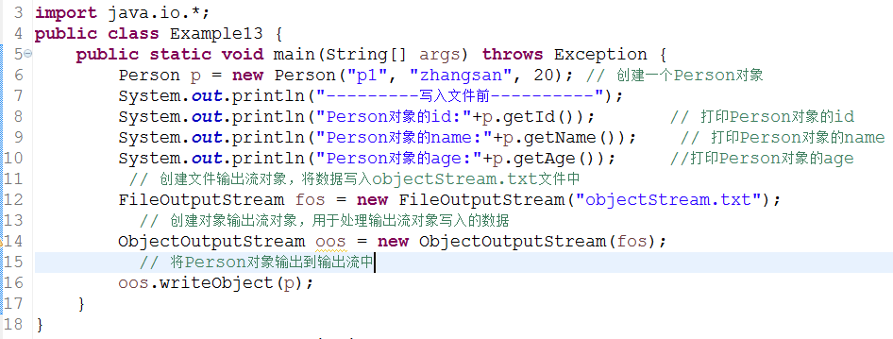
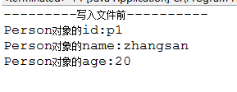
8.3 其他IO流
8.3.1 ObjectInputStream和ObjectOutputStream
接下来，通过一个案例来演示如何将Person对象序列化，保存到硬盘上，如例8-13所示。

Slide 74
8.3 其他IO流
8.3.1 ObjectInputStream和ObjectOutputStream
使用Serializable接口序列化一个对象的步骤：
(1) 创建一个ObjectOutputStream，这个输出流是一个处理流，所以必须建立在其它节点流的基础之上。例如：
ObjectOutputStream oos =
new ObjectOutputStream(new FileOutputStream(“object.txt”));
(2) 调用ObjectOutputStream对象的writeObject方法输出可序列化对象。例如：
Person per = new Person(“张三”,21);
oos.writeObject(per);

Slide 75
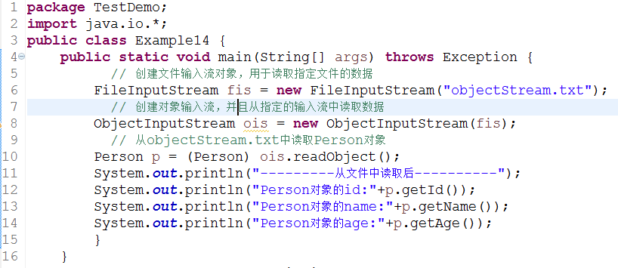

8.3 其他IO流
8.3.1 ObjectInputStream和ObjectOutputStream
Person对象被序列化后会生成二进制数据保存在“objectStream.txt”文件中，通过这些二进制数据可以恢复序列化之前的Java对象，即反序列化。
JDK提供了ObjectInputStream类（对象输入流）可以实现对象的反序列化。接下来，通过一个案例来演示，如例8-14所示。

Slide 76
8.3 其他IO流
8.3.1 ObjectInputStream和ObjectOutputStream
反序列化的步骤：
(1) 创建一个ObjectInputStream ，例如：
ObjectInputStream ois =
new ObjectInputStream(new FileInputStream(“object.txt”));
(2) 调用ObjectInputStream对象的readObject方法读取流中的对象，该方法返回一个Object类型的Java对象，需要将该对象转换成其真实的类型，例如：
Person p = (Person)ois.readObject();

Slide 77
8.3 其他IO流
8.3.2 DataInputStream和DataOutputStream
DataInputStream和DataOutputStream是两个与平台无关的数据操作流，它们不仅提供了读写各种基本类型数据的方法，而且还提供了readUTF()和writeUTF()方法。
readUTF()方法能够从输入流中读取采用UTF-8字符编码的字符串。
writeUTF()方法则可向输出流中写入采用UTF-8字符编码的字符串。

Slide 78
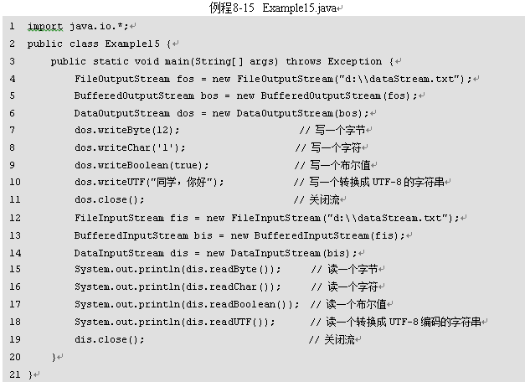
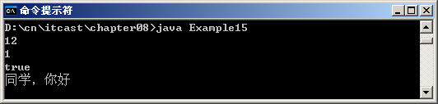
8.3 其他IO流
8.3.2 DataInputStream和DataOutputStream
接下来，通过一个案例来学习DataInputStream和DataOutputStream读写数据的用法，如例8-15所示。
例程中，首先通过DataOutputStream的writeByte()、writeChar()、writeBoolean()和writeUTF()方法依次写入Byte、Char、Boolean和UTF格式的数据，然后通过DataInputStream的readByte()、readChar()、readBoolean()和readUTF()方法将对应类型的数据依次读取，需要注意的是，只有读取数据的顺序与写数据的顺序保持一致，才能保证最终数据的正确性。

Slide 79
8.3 其他IO流
8.3.3 PrintStream
PrintStream类被称作打印流，它提供了一系列用于打印数据的print()和println()方法，可以将基本数据类型的数据或引用数据类型的对象格式化成字符串后再输出。

Slide 80
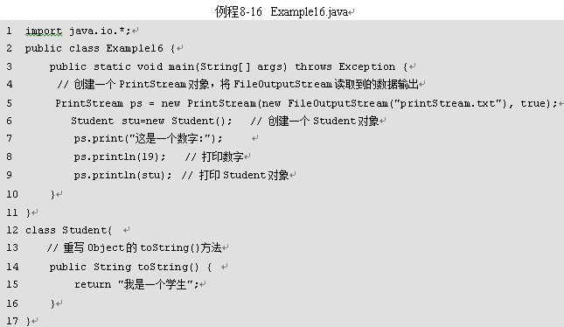
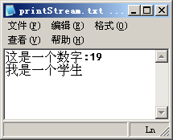
8.3 其他IO流
8.3.3 PrintStream
接下来，通过一个案例来演示PrintStream的用法，如例8-16所示。
例程中，PrintStream的实例对象通过print()和println()方法向文件“printStream.txt”写入了数据。从运行结果可以看出，在调用println()方法和print()方法输出对象数据时，对象的toString()方法被自动调用了。这两个方法的区别在与println()方法在输出数据的同时还输出了换行符。

Slide 81
8.3 其他IO流
8.3.4 标准输入输出流
在System类中定义了三个常量：in、out和err，它们被习惯性地称为标准输入输出流。
in为InputStream类型，它是标准输入流，默认情况下用于读取键盘输入的数据。
out为PrintStream类型，它是标准输出流，默认将数据输出到命令行窗口。
err也是PrintStream类型，它是标准错误流，它和out一样也是将数据输出到控制台，它输出的是应用程序运行时的错误信息。

Slide 82
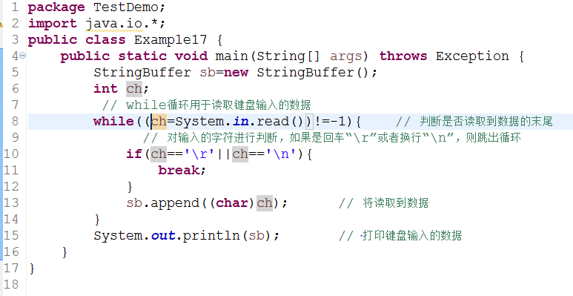

8.3 其他IO流
8.3.4 标准输入输出流
应用程序通过标准输入输出流可以读取键盘输入的数据以及将数据输出到命令行窗口，接下来使用标准输入输出流实现读取一行数据后再进行打印的功能，如例8-17所示。

Slide 83
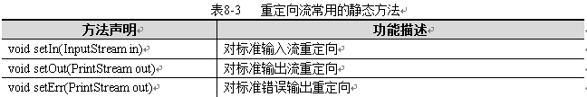
8.3 其他IO流
8.3.4 标准输入输出流
有时候，程序会向命令行窗口输出大量的数据，由于输出数据滚动的太快，会导致无法阅读，这时，可以将标准输出流重新定向到其他的设备，例如，输出到一个文件中。
在System类中提供了一些静态方法，这些静态方法允许对标准输入流和输出流进行重定向，重定向流的常用静态方法如表8-3所示。

Slide 84
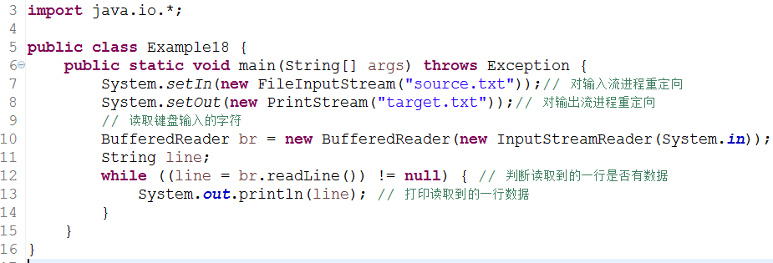
8.3 其他IO流
8.3.4 标准输入输出流
接下来，通过一个案例来演示如何使用标准输入输出流重定向到一个文件，如例8-18所示。

Slide 85
练习3
课本的相关例题。
某人在玩游戏的时候输入密码123456后成功进入游戏（输错5次则被强行退出），要求用程序实现密码验证的过程。
提示：
1）使用System.in包装为字符流读取键盘输入。
2）BufferedReader对字符流进行包装。调用BufferedReader的readLine()方法每次读取一行。
3）在for循环判中判断输入的密码是否为“123456”，如果是则打印“恭喜你进入游戏”，并跳出循环，否则继续循环读取键盘输入。
4）当循环完毕，密码还不正确，则打印“密码错误，结束游戏”，并调用System.exit(0)方法结束程序。

Slide 86
8.3 其他IO流
8.3.5 PipedInputStream和PipedOutputStream
管道流分为管道输入流和管道输出流，它是一种特殊的流，专门用于多线程之间数据的传输，必须先建立连接才能彼此间通信。
PipedOutputStream称为管道输出流，用于向管道中写入数据。
PipedInputStream称为管道输入流，用于从管道中读取写入的数据。

Slide 87
8.3 其他IO流
8.3.5 PipedInputStream和PipedOutputStream
接下来，通过一个案例来学习管道流的通信，如例8-19所示。

Slide 88
8.3 其他IO流
8.3.6 ByteArrayInputStream和ByteArrayOutputStream
在前面的学习中，都是将文件直接存储到硬盘，但有时候我们希望将文件临时存储到缓冲区，方便以后读取。为此JDK中提供了一个ByteArrayOutputStream类，此类会在创建对象时就创建一个byte型数组的缓冲区，当向数组中写数据时，该对象会把所有的数据先写入缓冲区，最后一次性写入文件。

Slide 89
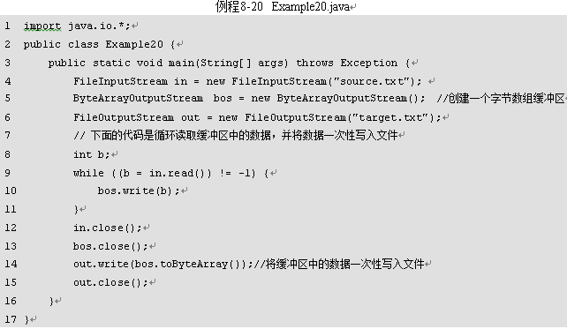
8.3 其他IO流
8.3.6 ByteArrayInputStream和ByteArrayOutputStream
接下来，通过一个案例来演示ByteArrayOutputStream如何将数据写入缓冲区，如例8-20所示。
注意：
ByteArrayInputStream ：在构造的时候，需要接收数据源。而且数据源是一个字节数组。
ByteArrayOutputStream：在构造的时候，不用定义数据目的，因为该对象中已经内部封装了可变长度的字节数组。 这就是数据目的地。
因为这两个流对象都操作的数组，并没有使用系统资源。 所以不用进行close关闭。

Slide 90


8.3 其他IO流
8.3.6 ByteArrayInputStream和ByteArrayOutputStream
与ByteArrayOutputStream类似，ByteArrayInputStream是从缓冲区中读取数据，接下来，通过一个案例来演示ByteArrayInputStream如何读取缓冲区中的数据，如例8-21所示。
例程中，通过构造方法ByteArrayInputStream(byte [] b)创建了一个ByteArrayInputStream对象，从字节数组中每次读取一个字节，然后转换成字符(char)进行打印，通过运行结果可以看出，字节全部以字符的形式依次进行输出。

Slide 91
8.3 其他IO流
8.3.7 CharArrayReader和CharArrayWriter
要想将字符型数据临时存入缓冲区，可以使用CharArrayReader和CharArrayWriter，其中CharArrayReader是从字符数组中读取数据，CharArrayWriter是在内存中创建一个字符数组缓冲区。
它们的功能与ByteArrayInputStream、ByteArrayOutputStream类似，只不过操作的数据是字符。

Slide 92

8.3 其他IO流
8.3.7 CharArrayReader和CharArrayWriter
接下来通过一个案例来演示CharArrayReader和CharArrayWriter的基本用法，如例8-22所示。

Slide 93
8.3 其他IO流
8.3.8 SequenceInputStream
如果希望多个流处理数据，这时，就需要将这些流进行合并。例如， 通过下载工具下载某个文件时，通常都是采用多线程方式分段下载，最后将所有的分段数据进行合并，这时可使用SequenceInputStream类。
SequenceInputStream类可以将几个输入流串联在一起，合并为一个输入流。当通过这个流来读取数据时，它会依次从所有被串联的输入流中读取数据，对程序来说，就好像是对同一个流进行操作。

Slide 94
8.3 其他IO流
8.3.8 SequenceInputStream
接下来，通过一个案例来演示SequenceInputStream处理两个流文件
的过程，如例8-23所示。
如果希望通过SequenceInputStream合并多个流，则可以使用下列构造方法：
接下来，通过一个案例来学习上述构造方法的使用，如例8-24所示。

Slide 95
8.5 RandomAccessFile
RandomAccesseFile
RandomAccessFile不属于流类，但它具有读写文件数据的功能，可以随机地从文件的任何位置开始执行读写数据的操作。
前面学习的输入输出流类都是只能单向传输，如果对一个文件同时进行读写操作，则需要建立两个流。而RandomAccessFile类可以同时实现输入和输出，即可以只建立一个对象即可完成读写操作。
RandomAccessFile类不是InputStream和OutputStream类的子类，而是Object类的子类。位于java.io包中。同时实现了DataInput和DataOutput接口，支持读写基本数据类型。
随机访问文件的过程可以看作是一个大型Byte数组，包含有指向数组元素位置的指针（文件指针）。可以通过移动文件指针，进行随机读写操作。

Slide 96

8.5 RandomAccessFile
RandomAccesseFile
RandomAccessFile可以将文件以只读或者读写的方式打开，具体使用哪种方式取决于创建它所采用的构造方法，如表8-6所示。
构造方法的第一个参数指定关联文件，第二个参数mode指定访问文件的模式。参数mode有四个值，最常用的有两个，分别是“r”和“rw”,其中“r”表示以只读方式打开文件，如果试图进行写入操作，则会抛出IOException异常；“rw”表示以“读写”方式打开文件，如果该文件不存在，则会自动创建该文件。

Slide 97

8.5 RandomAccessFile
RandomAccesseFile
RandomAccessFile类针对文件的随机访问操作，提供了一些用于定位文件位置的方法，如表8-7所示。
除此以外，还有针对基本数据类型的读写方法，见API文档。

Slide 98



8.5 RandomAccessFile
RandomAccesseFile
举例：RandomAccesseFile类方法的使用。

Slide 99


8.5 RandomAccessFile
RandomAccesseFile
把一个整型数组写入到文件中，再按倒序读出文件中的这些数据。

Slide 100
8.5 RandomAccessFile
RandomAccesseFile
RandomAccessFile在实际开发中有常见的应用。比如一些付费软件在使用时，都会有几次免费试用的机会。接下来使用RandomAccessFile类实现记录软件试用次数的过程。
在编写这个程序之前，先在当前目录下创建一个文本文件“time.txt”，在文件中输入数字5作为软件试用的次数，具体代码如例8-31所示。

Slide 101
知识架构
8.6 字符编码
返回目录
8.6.1
常用字符集
8.6.2
字符编码和解码
8.6.3
字符传输

Slide 102

8.6 字符编码
8.6.1 字符码表
字符码表是一种可以方便计算机识别的特定字符集，它是将每一个字符和一个唯一的数字对应而形成的一张表，常见的字符编码如表8-8所示。

Slide 103
8.6 字符编码
8.6.2 字符编码和解码
把字符串转换成计算机识别的字节序列称为编码。
把字节序列转换为普通人能看懂的明文字符串称为解码。
解码和编码的过程如下图所示。

Slide 104


8.6 字符编码
8.6.2 字符编码和解码
接下来，通过一个案例来演示字符是如何进行编码和解码的，具体代码如例8-32所示。

Slide 105

8.6 字符编码
8.6.2 字符编码和解码
例程8-32中的第16行尝试使用ISO8859-1码表对GBK编码的数组进行解码时，出现了四个问号，这是由编码和解码时使用的码表不一致所造成的乱码问题。

Slide 106


8.6 字符编码
8.6.2 字符编码和解码
对例8-32进行修改，按照政企的码表对字符进行解码，具体代码如例8-33所示。

Slide 107
8.6 字符编码
8.6.3 字符传输
大多数文件在保存数据时，采用的都是本地平台的默认码表GBK，因此读写文件不会发生乱码问题。但是，如果读取一个编码格式为GBK的文件，并将读取到的数据写入一个编码格式为UTF-8的文件时，则一定会出现乱码现象。接下来通过一张图来描述数据在不同码表中的情况，如下图所示。

Slide 108


8.6 字符编码
8.6.3 字符传输
接下来，通过使用转换流InputStreamReader(InputStream in,String charsetName)和OutputStreamReader(OutputStream in,String charsetName)的构造方法创建流对象，并对编码格式不同的文件实现拷贝，具体代码如例8-34所示。
例程8-34在创建了FileInputStreamReader和FileOutputStreamWriter对象时，构造函数中分别传入了“GBK”码表和“UTF-8”码表，这样，当读取编码格式为GBK的文件时，就能正确地将字节转换成字符。当将数据写入编码格式为UTF-8的文件时，字符也可以正确的转换成对应的UTF-8字节，从而避免了程序在读写操作时的乱码问题。

Slide 109
8.6 字符编码
举例：随机访问文件时出现乱码问题的解决方法。
练习：课本的例题和课后习题。

Slide 110
本章小结
本章首先讲解不同IO流的功能以及一些典型IO流的用法，同时还介绍了一种常用的设计模式——装饰设计模式，然后介绍了如何使用File对象访问本地文件系统，最后介绍了RandomAccessFile类和字符编码。
通过本章的学习，需要熟练掌握IO流对文件进行读写操作，能够深刻的理解装饰设计模式的原理，以及如何解决程序中出现的字符乱码问题。

